Slide 1
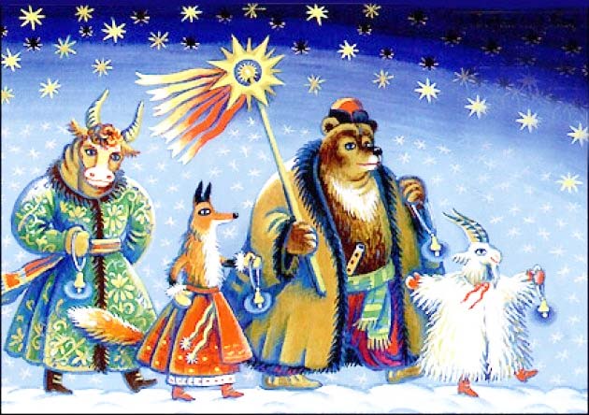
Святки

Slide 2
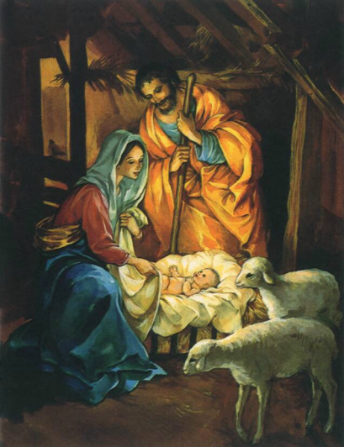
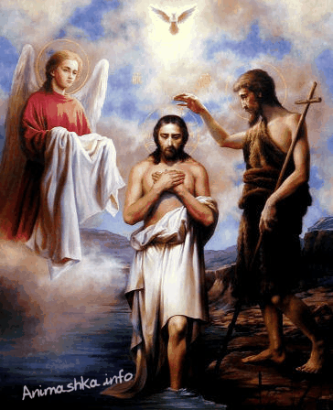
Святки (зимние) — период времени, приуроченный к зимнему солнцевороту, который открывал народный солнечный год. Святки длились двенадцать дней (по числу месяцев года), с Рождества Христова до Крещения Господня, и включали в себя Васильев день.
Святки на Руси сопровождались множеством обычаев, обрядов, поверий, примет, гаданий

Slide 3
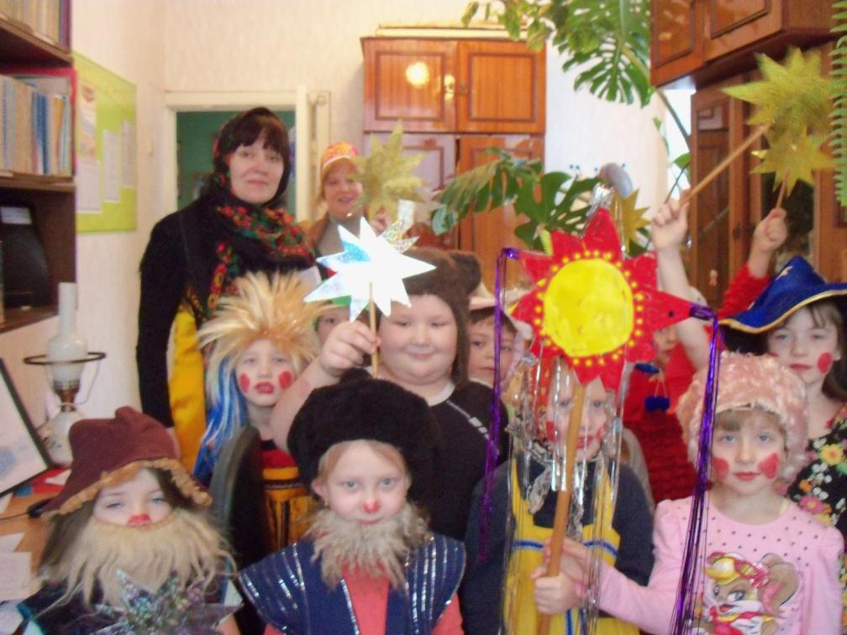
Зимние святки начинались с колядования. Молодежь рядилась и обходила все дома в деревне со святочными песнями.
Коляда, коляда!
Пришла коляда
На канун Рождества;
Мы ходили, мы искали
Коляду святую
По всем по дворам, по проулочкам.
Нашли коляду...

Slide 4
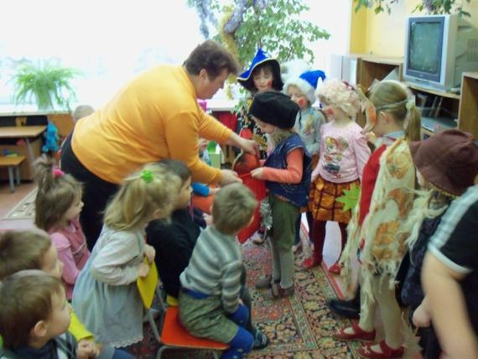
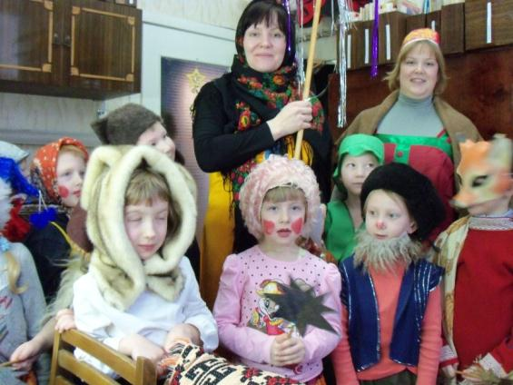
Здравствуйте, хозяин с хозяйкой!
С Новым годом! С праздничком!
Открывайте сундучки, доставайте пятачки.
Если нету пятачка, подавайте пирога.
Не дадите пирога, я корову за рога,
Поведу на Торжок, там продам за пирожок.

